Slide 1
Day14 디큐와 우선순위 큐
인하공업전문대학
컴퓨터시스템과
김기태

Slide 2
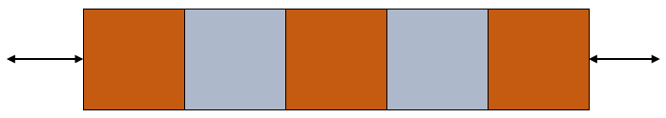
안녕하세요. 김기태입니다.
지난 시간에는 스택에 대해 배워보았습니다.
오늘은 디큐에 대해 배워보도록 하겠습니다.
디큐는 양방향성을 가진 큐라고 보면 됩니다. 모양은 그림과 같습니다.
그림에 보이듯이 양쪽 끝에서 입/출력이 발생한다는 특징을 가지고 있습니다.
그럼 지금부터 프로그램을 통해 디큐에 대해 배워보습니다.
추가로 우선순위 큐에 대해서도 배워보겠습니다.
https://appia.tistory.com/203

Slide 3
[문제] 디큐와 우선순위 큐 사용하기
[조건]
스택과 큐가 공존하는 자료형
디큐 생성
데이터 다루는 방법으로 append, extend, pop, remove, clear, reverse, rotate 등의 함수 사용법을 다룸
우선 순위 큐를 생성하고 특징을 익힘

Slide 4

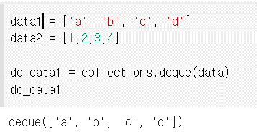
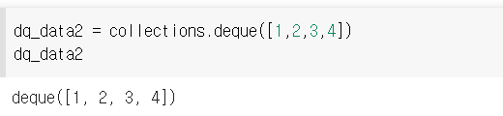
1. 디큐 사용해보기
import
예제 1
예제 2

Slide 5
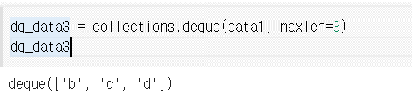
1. 디큐 사용해보기
사이즈 고정

Slide 6
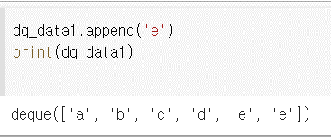
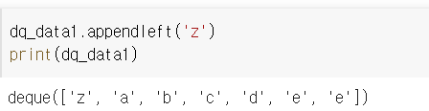
1. 디큐 사용해보기
데이터 추가
왼쪽에 데이터 추가

Slide 7
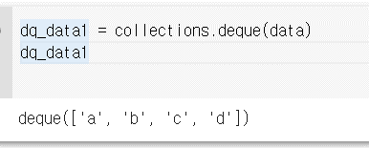
1. 디큐 사용해보기
dq 다시 선언

Slide 8
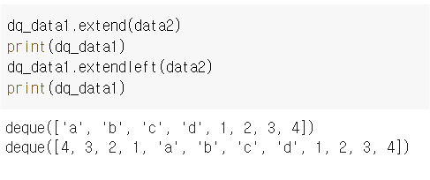
1. 디큐 사용해보기
역순 설정

Slide 9
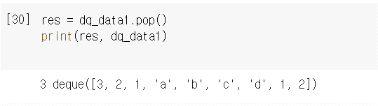
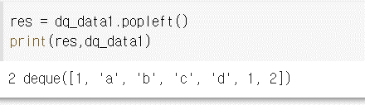
1. 디큐 사용해보기
데이터pop
데이터 역순 설정

Slide 10
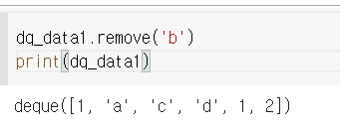
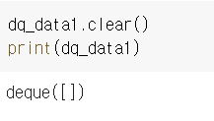
1. 디큐 사용해보기
데이터 지우기
저장된 데이터 지우기

Slide 11
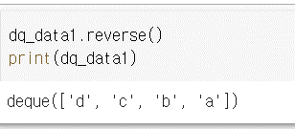
1. 디큐 사용해보기
데이터 다시 선언
데이터 뒤집기

Slide 12
1. 디큐 사용해보기
데이터 다시 선언
데이터 뒤집기

Slide 13
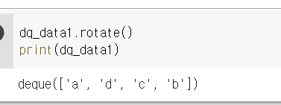
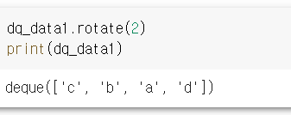
1. 디큐 사용해보기
데이터 밀어넣기

Slide 14
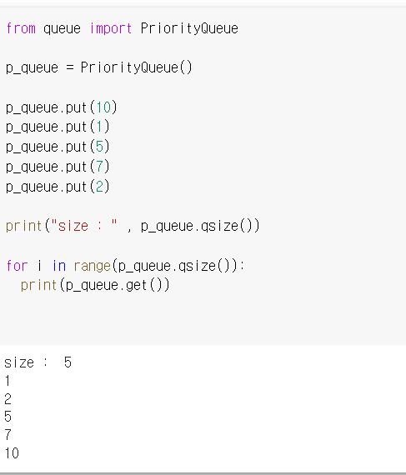
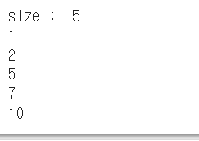
2. 우선순위 큐
결과

Slide 15
오늘은 디큐와 우선순위 큐에 대해 배워보았습니다.
디큐는 양방향성을 가진 큐라고 보면 됩니다.
우선순위 큐는 우선 순위가 높은 정보부터 출력하는 큐라고 보면 됩니다.
알고리즘 문제에서 기존에 큐나 스택으로는 시간 내에 못풀던 문제를 디큐를 적용함으로써 시간 안에 해결하는 경우가 많아져 최근에는 디큐에 대한 관심이 높아지고 있습니다.
디큐에 대해 다시 한 번 내용을 정리해보세요.
수고 많았습니다.

